Slide 1






Slide 2


¿Por qué ya no podemos ir a la escuela?

Slide 3


Slide 4


¿Qué pasaría si volviéramos a la escuela?

Slide 5
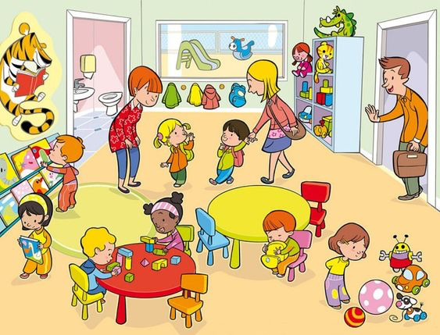


Tocaríamos todo

Slide 6
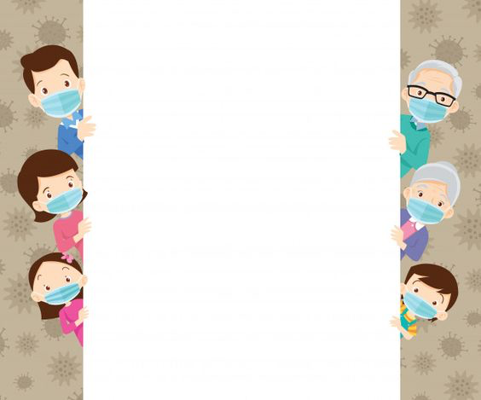
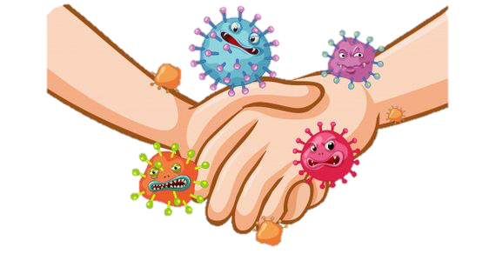
Nos contagiaríamos

Slide 7

Sentiríamos malestar

Slide 8
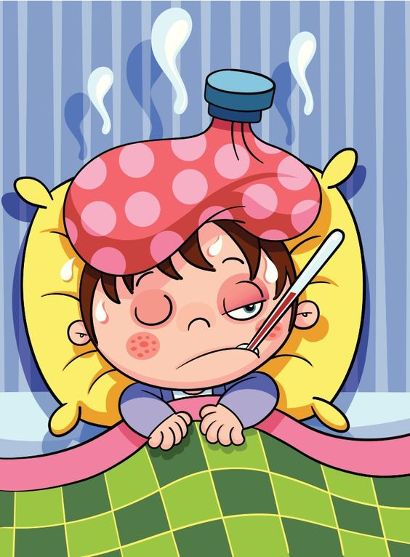
Tendríamos fiebre

Slide 9

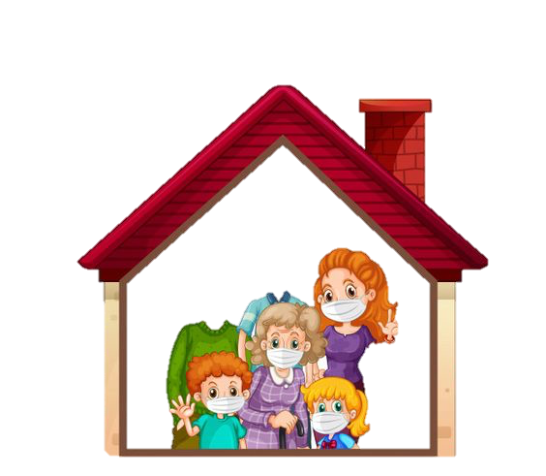
Por eso es importante quedarse en casa

Slide 10


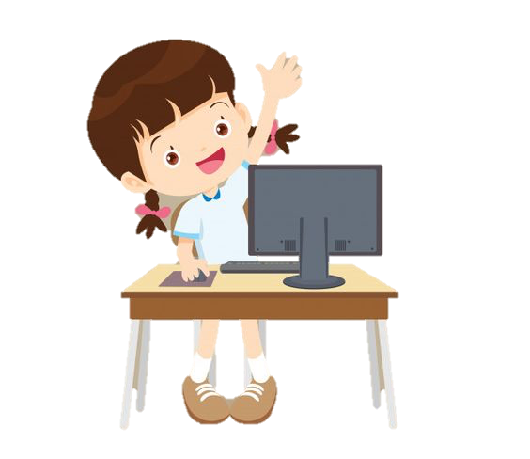

Y tener clases por otros medios

Slide 11
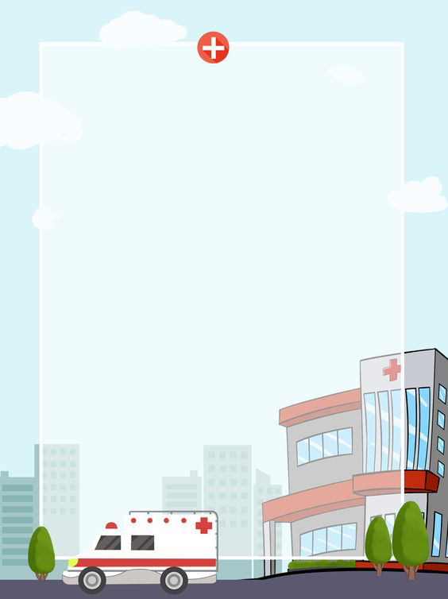

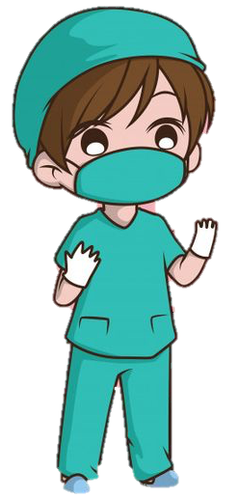

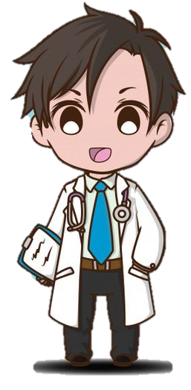
Mientras encuentran una vacuna

Slide 12


Debemos lavarnos las manos

Slide 13

Debemos usar mascarillas

Slide 14

Debemos ocupar el antebrazo

Slide 15

Debemos usar alcohol gel

Slide 16



Slide 17
Muy pronto volveremos a estar juntos

Slide 18



Slide 19


SEGURIDAD ESCOLAR
ESCUELA DE LENGUAJE WILEF

